Slide 1
앱프로그래밍
일정관리 앱 : 하루하루
20183209 강동성

Slide 2
앱 기획

Slide 3
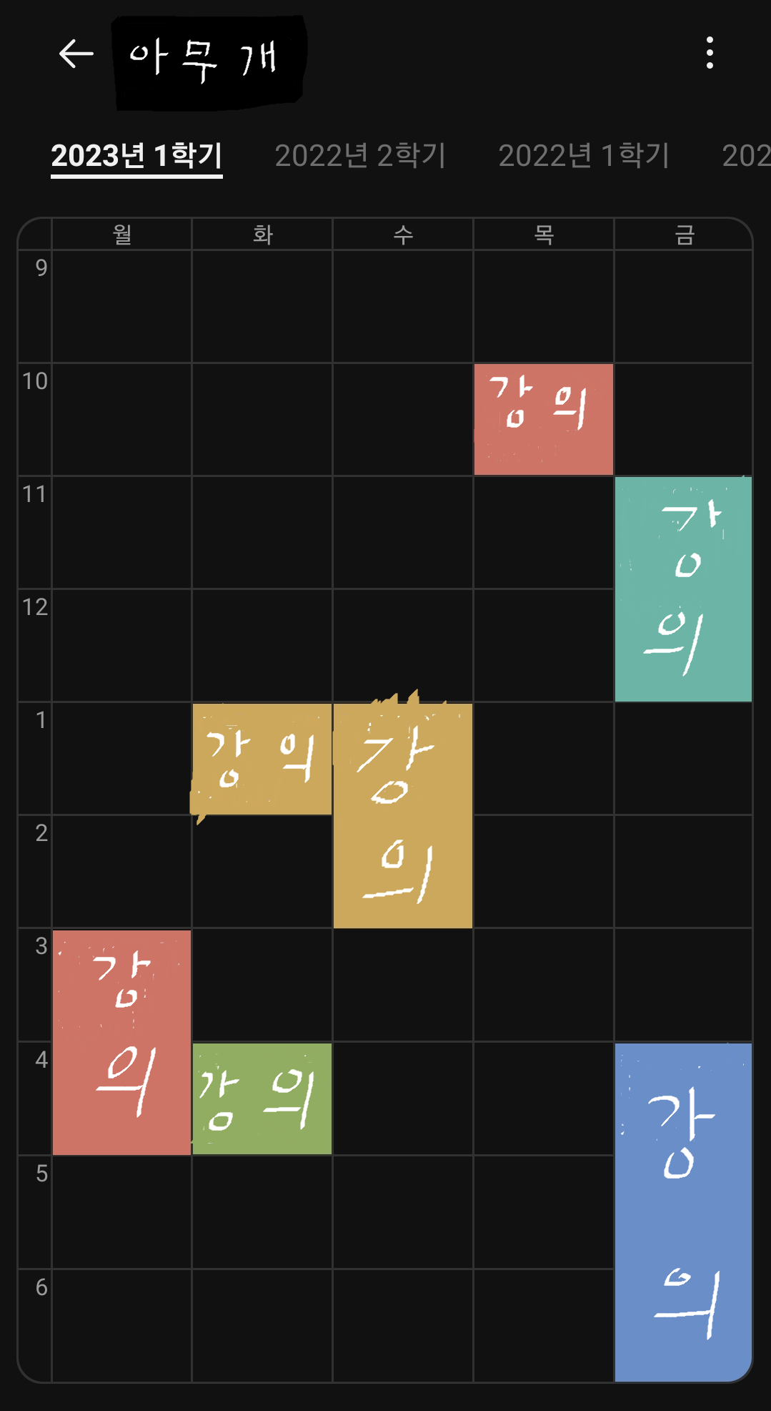
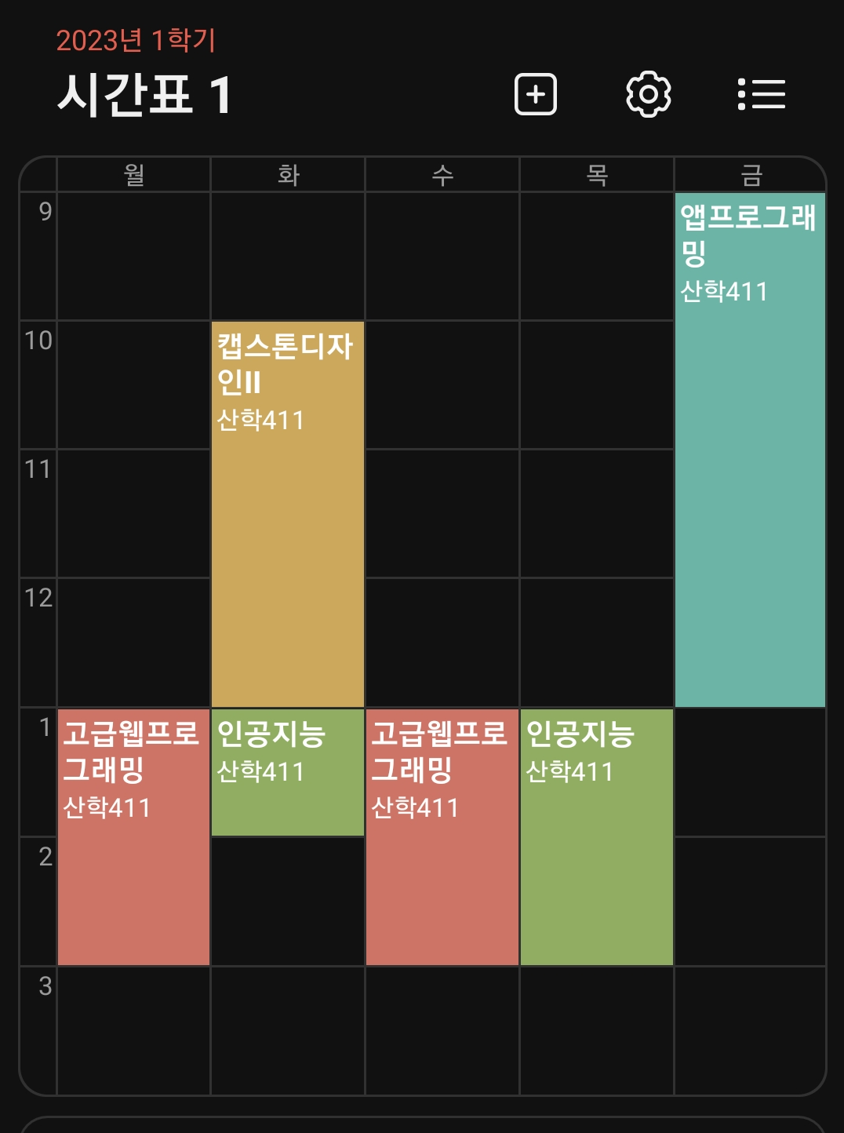

앱 기획

Slide 4
화면 설계

Slide 5
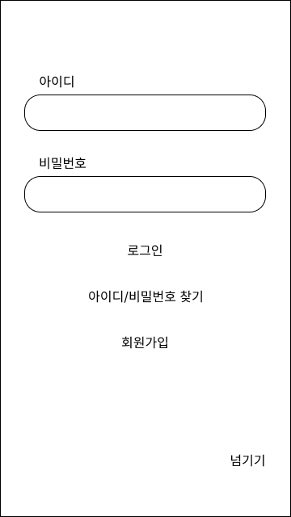
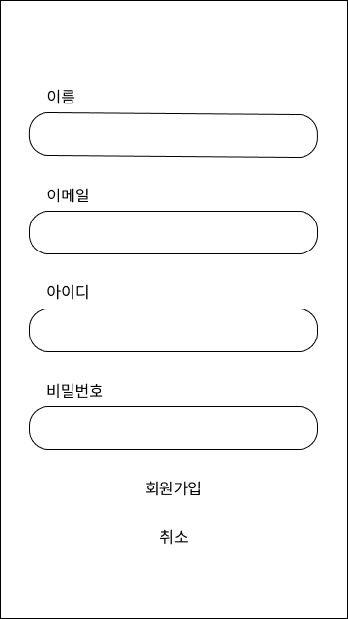
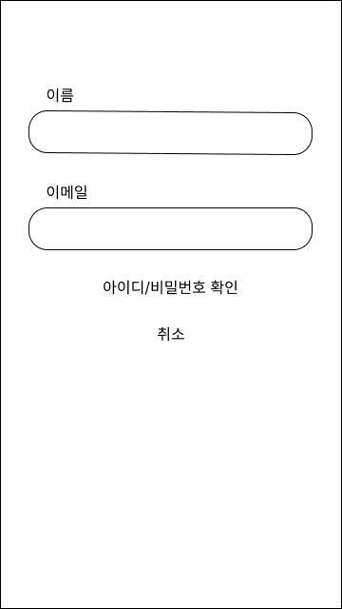
화면 설계
로그인 화면
회원가입 화면
아이디/비밀번호 찾기 화면

Slide 6
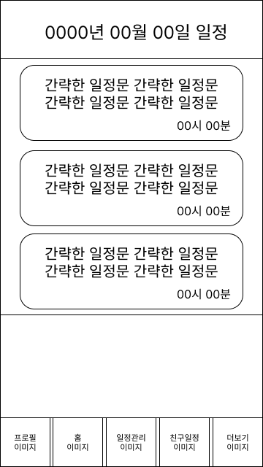
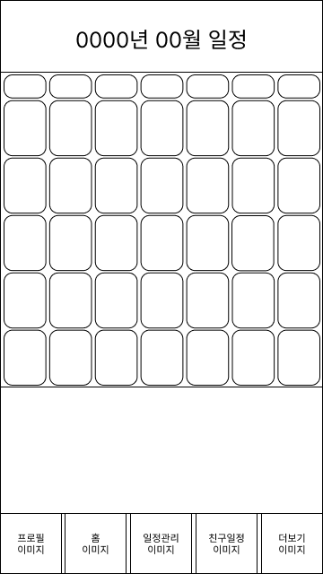
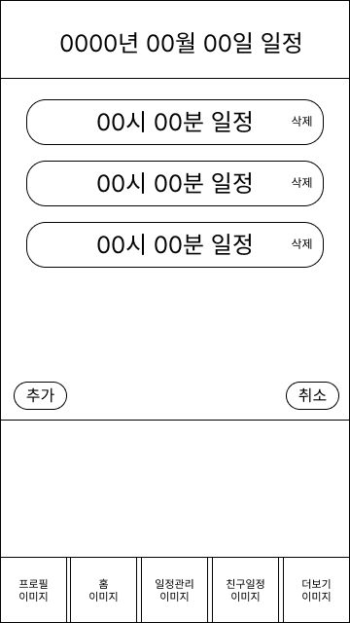
화면 설계
홈 화면
일정설정 화면
일정추가/삭제 화면

Slide 7
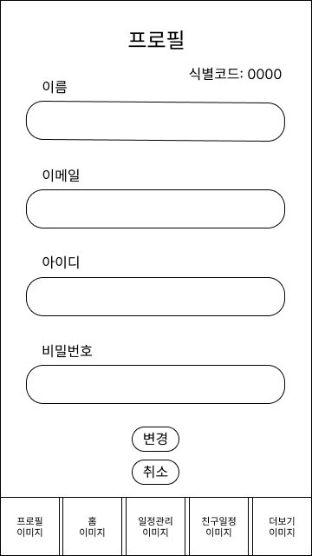
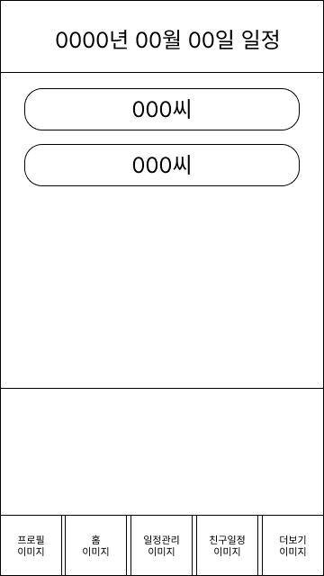
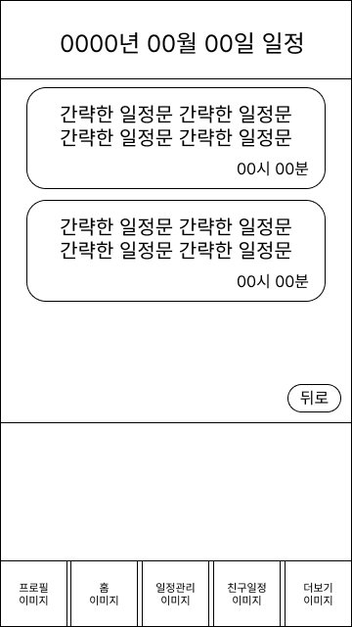
화면 설계
프로필 화면
친구일정 화면
친구 오늘일정 화면

Slide 8
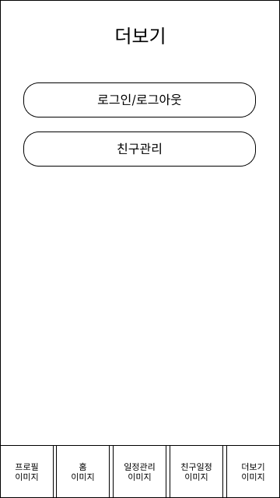
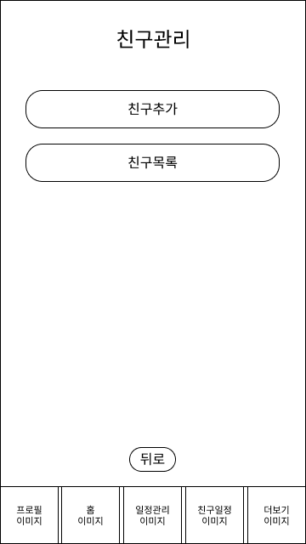
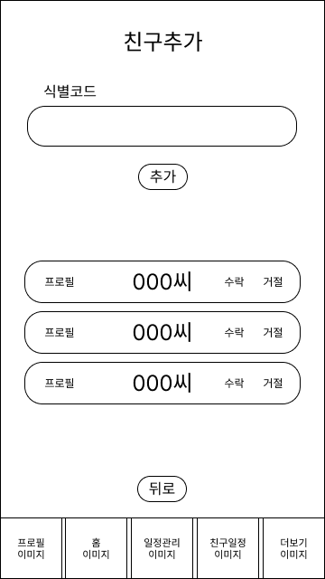
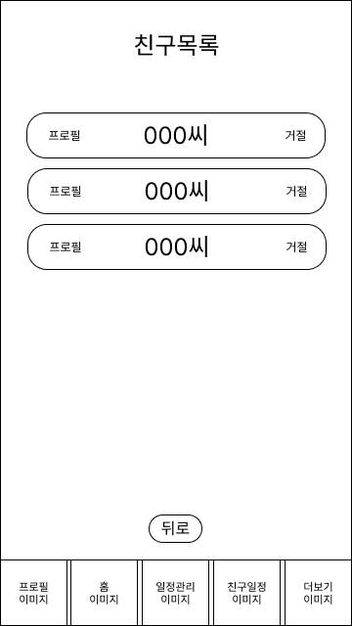
화면 설계
더보기 화면
친구관리 화면
친구추가 화면
친구목록 화면

Slide 9
개발 과정

Slide 10
개발 과정
Version​ | 변경일자​ | 변경사항​
0.1​ | 2023.03.22​ | 최초 작성​
0.2​ | 2023.06.08​ | 일정공유기능 삭제 / 회원가입 기능 삭제 / 친구일정확인 삭제​
​ | ​ | ​
​ | ​ | ​
​ | ​ | ​
​ | ​ | ​
​ | ​ | ​
​ | ​ | ​
​ | ​ | ​

Slide 11
개발 과정
로그인 화면
회원가입 화면
아이디/비밀번호 찾기 화면

Slide 12
개발 과정
프로필 화면
친구일정 화면
친구 오늘일정 화면

Slide 13
개발 과정
더보기 화면
친구관리 화면
친구추가 화면
친구목록 화면

Slide 14
개발 과정
하루하루
홈화면
일정설정 화면
당일일정확인
날짜선택
일정추가
일정삭제

Slide 15
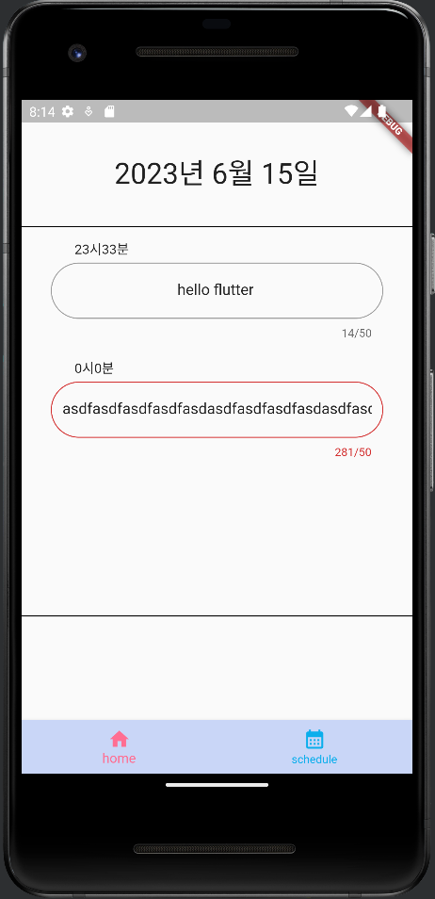
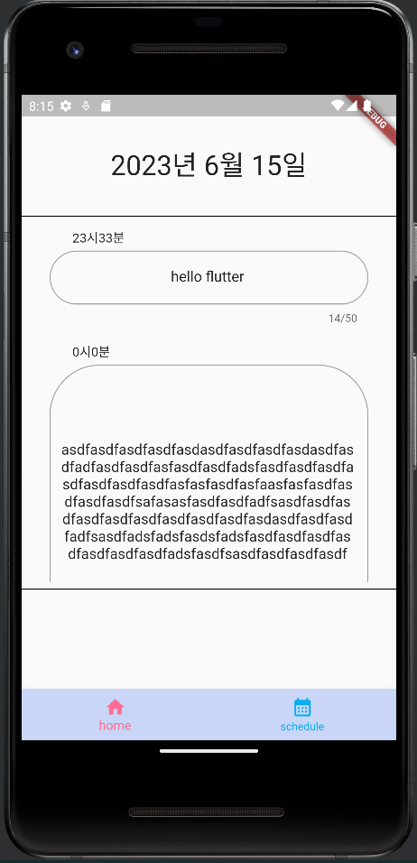
개발 과정
홈 화면

Slide 16
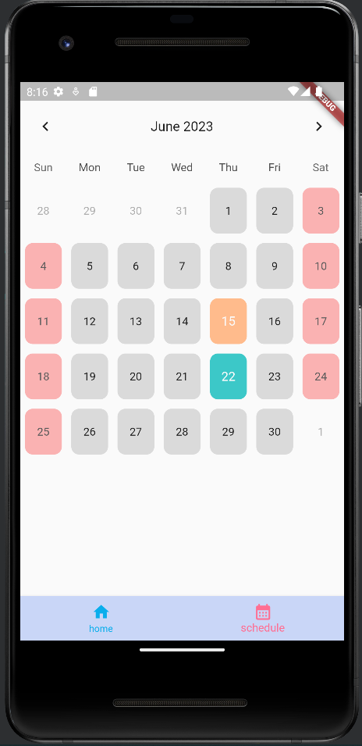
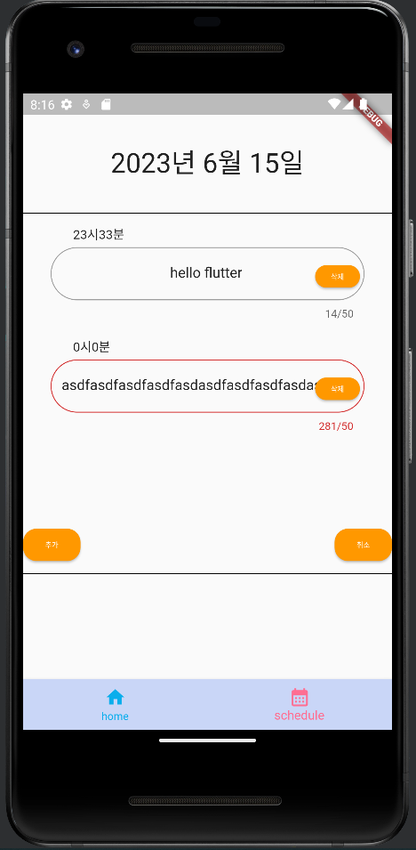
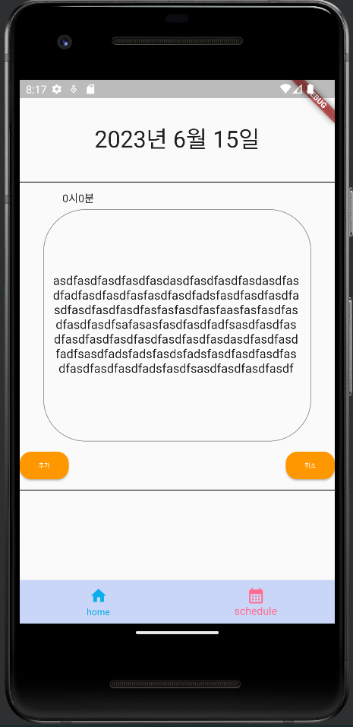
개발 과정
일정설정 화면

Slide 17
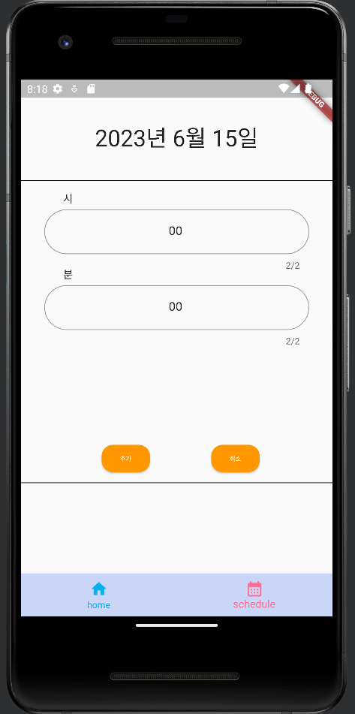
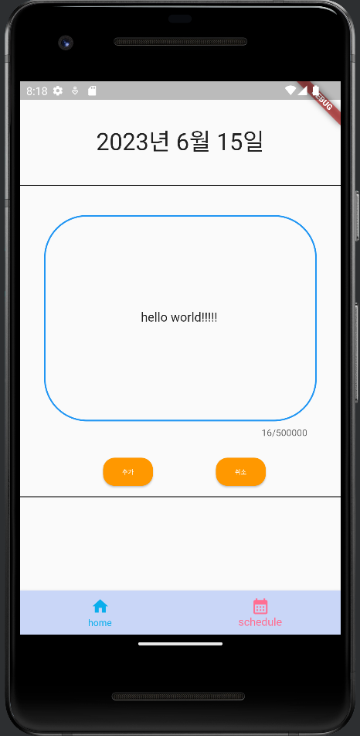
개발 과정
일정추가/삭제 화면

Slide 18
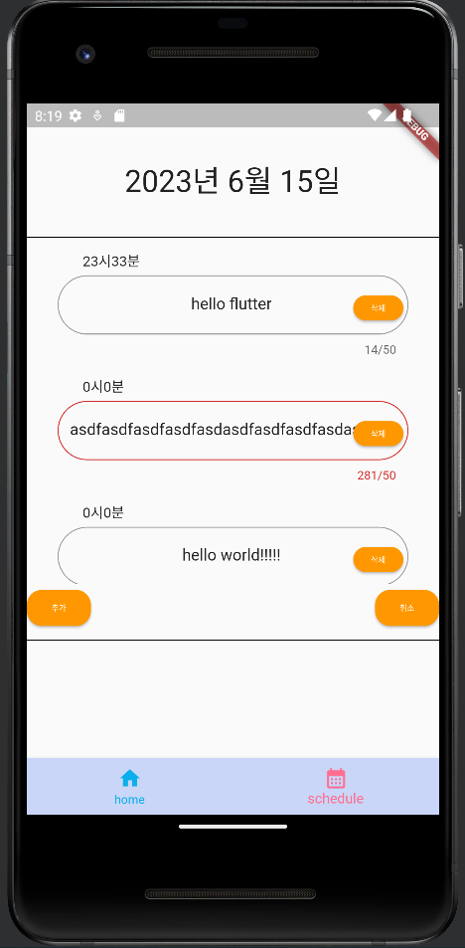
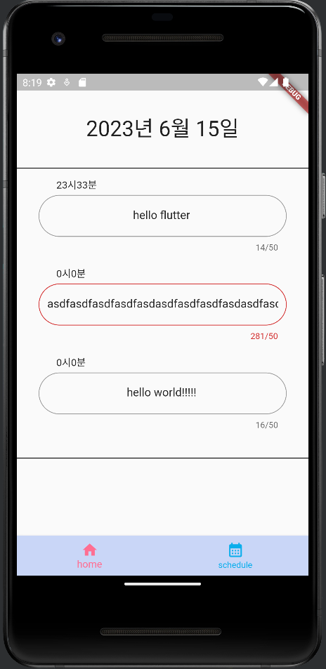
개발 과정

Slide 19
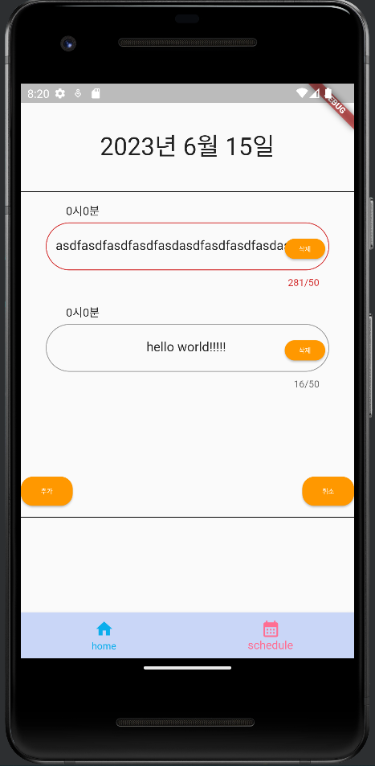
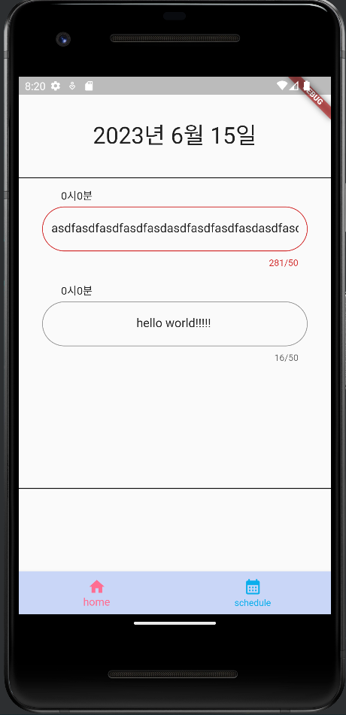
개발 과정

Slide 20
개발 후기
https://github.com/chamsaegugu9/hello_flutter.git

